Slide 1
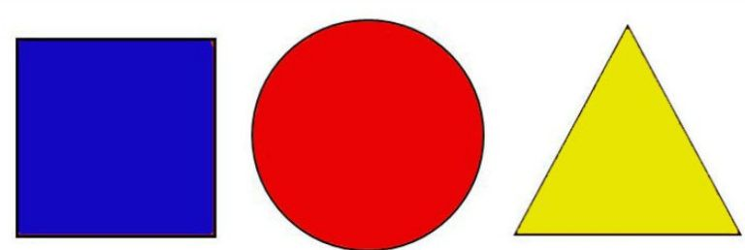
Геометриялық пішіндер

Slide 2
Бөлімі: Қарапайым математикалық ұғымдарды қалыптастыру
Сабақтың мақсаты:Баланың даму деңгейін, пішін және түс туралы түсінігін анықтау; заттардың қасиеттері туралы түсінігін дамыту; фигураларға ұқсас заттарды меңгерту; математика ұғымдарына деген қызығушылық қалыптастыру..
Қостілді құрам: шаршы- квадрат, үшбұрыш-триугольник, дөңгелек- круглый.

Slide 3


Slide 4
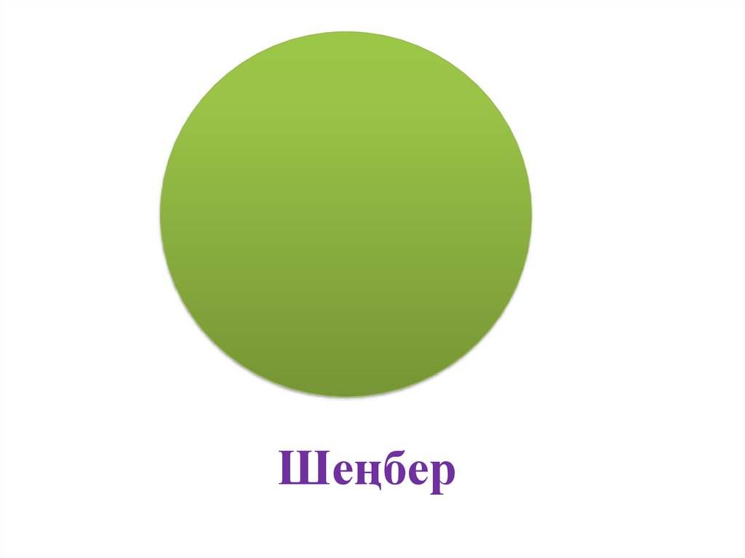

Slide 5
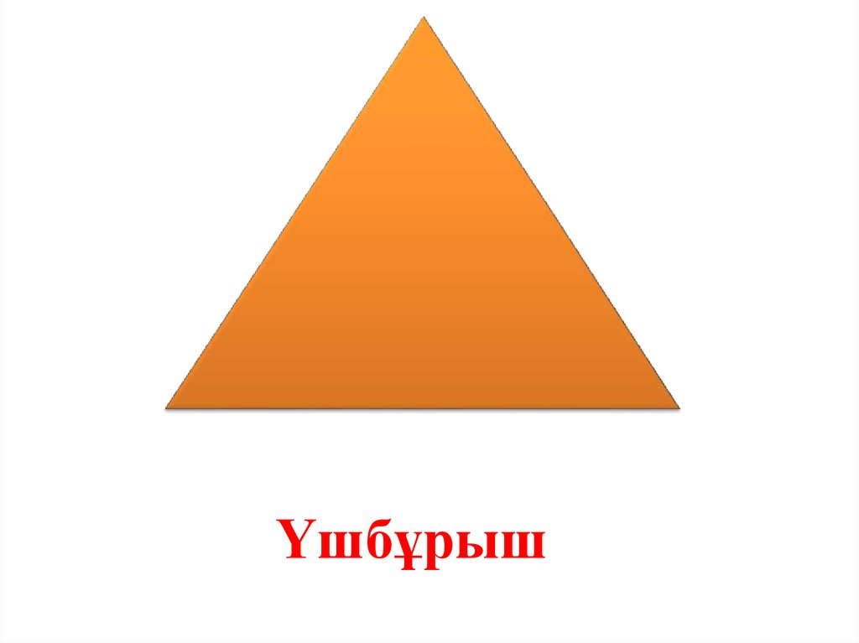

Slide 6
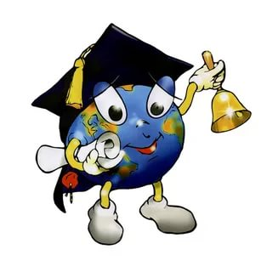
Пішіндер туралы тақпақ
Төртбұрышы былғары да, тұмсықты
Болмады бота қапалы,
Орамал төртбұрышты
Қалтасында жатады.

Slide 7
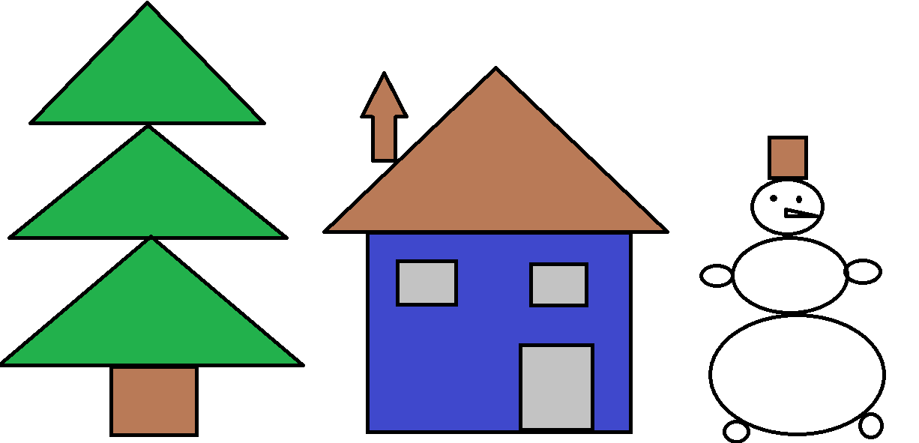
Пішіндерден заттар құрастыру

Slide 8
1- топтың тапсырмасы
1 ден 10-ға дейін тура санау
2- топтың тапсырмасы
10-нан 1-ге дейін кері санау
3-топтың тапсырмасы
1-ден 10-ға дейін орыс тілнде және ағылшын тілінде санау

Slide 9
Логикалық тапсырмалар
Бағдаршамда неше түс бар? (3)
2.Қолғапта неше саусақ бар? (5)
Адамда неше көз бар? (2)
Аспанда неше күн бар? (1)
Адамда неше аяқ бар? (2)

Slide 10
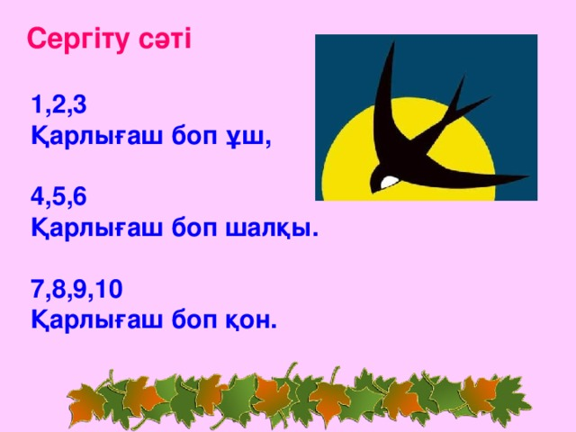

Slide 11


Дәптермен жұмыс

Slide 12
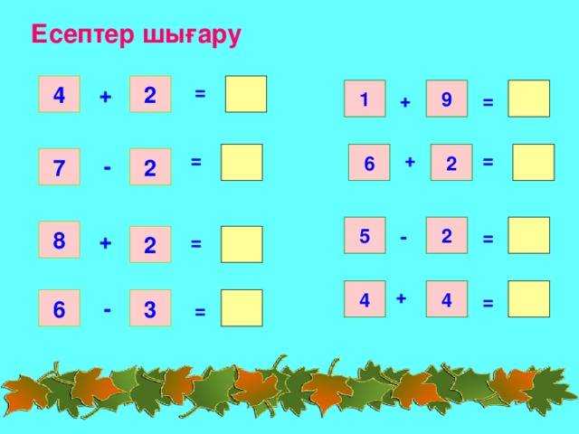

Slide 13

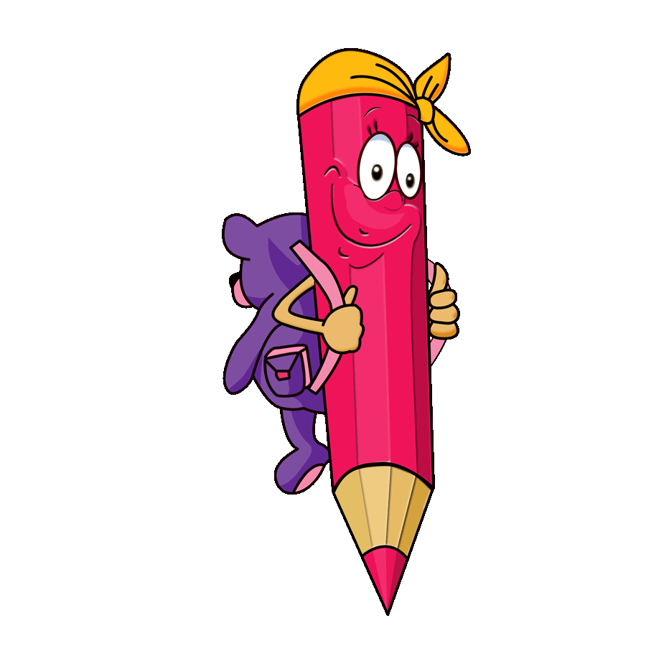
Ойын
Адасқан сандар

Slide 14
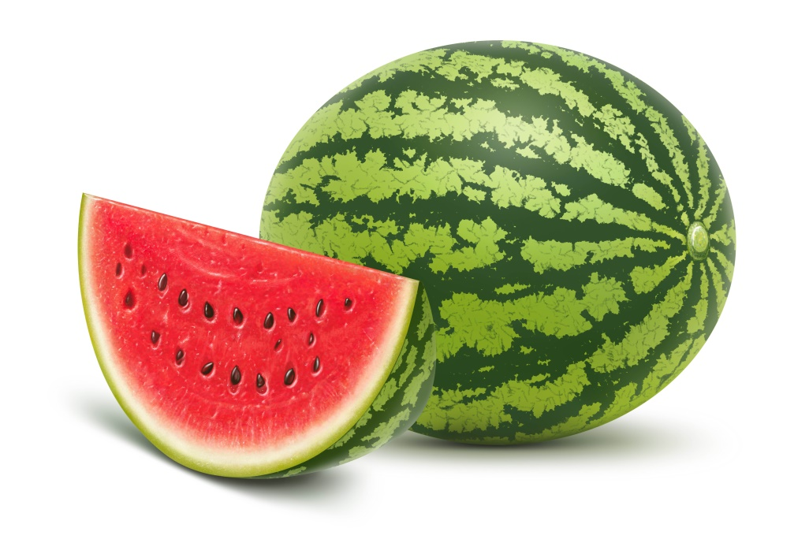
Жұмбақты шешу
Сырты қатты,
Іші тәтті

Slide 15
Карточкамен жұмыс

Slide 16
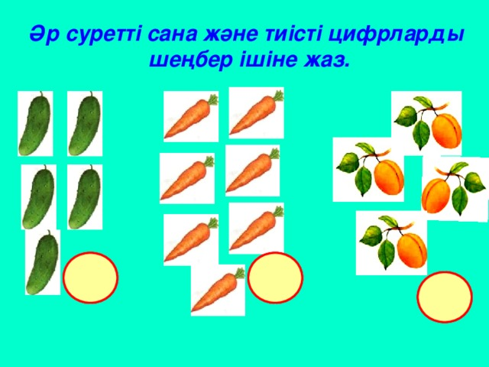

Slide 17
Шапшаң, шықшам ойыны
төртеуден бірігу
үшеуден бірігу
дөңгелек дегенде шеңбер құру

Slide 18

Бағалау

Slide 19
Қорытынды

